Slide 1

SG6 : Standard SRU (Structuration du Règlement d’urbanisme)

Slide 2
Standard Niveau 2
La classe contenu définie dans le standard de niveau 1 permet de faire le lien avec le niveau 2 du standard. Le niveau 2 du standard est un enrichissement de cette classe.
Le niveau 2 permet l’articulation du contenu des articles d’urbanismes avec des règles structurées qui sont associées à des conditions et des contraintes.
Le standard de niveau 2 définie une structure pour la modélisation des règles d’urbanisme, ce qui facilitera davantage la rédaction du règlement en proposant, par exemple des règles pré-définies.
Dans cet objectif deux classes abstraites « Contraintes Unitaires » , « Conditions Unitaires » ont été ajoutées dans le modèle UML ainsi que des opérateurs logiques tels que ET/OU pour l’ajout ou la sélection des différents éléments de ces classes.
Notes:
C'est à dire que pour l'ensemble du texte d'un contenu d'article de règlement d'urbanisme, des règles structurées seront associées et elles disposeront de paramètres.

Slide 3
Classes ConditionUnitaire et ContrainteUnitaire
Ces deux classes abstraites peuvent avoir différents types d’implémentations:
La classe ConditionUnitaire définit une condition unitaire devant être vérifiée pour que la contrainte s'applique. Par exemples : « ConcerneParPrescription », « Route bordante », « TypeBatiment », « BandeConstructibilite », « SurfaceTerrain »
La classe ContrainteUnitaire définit une contrainte à appliquer sur une parcelle. Par exemple : « CoefficientBiotope », « Hauteur », « Autorisation/Interdiction », « RatioEmpriseSol », « RetraitAlignement », « RetraitFacadeHauteur »

Slide 4
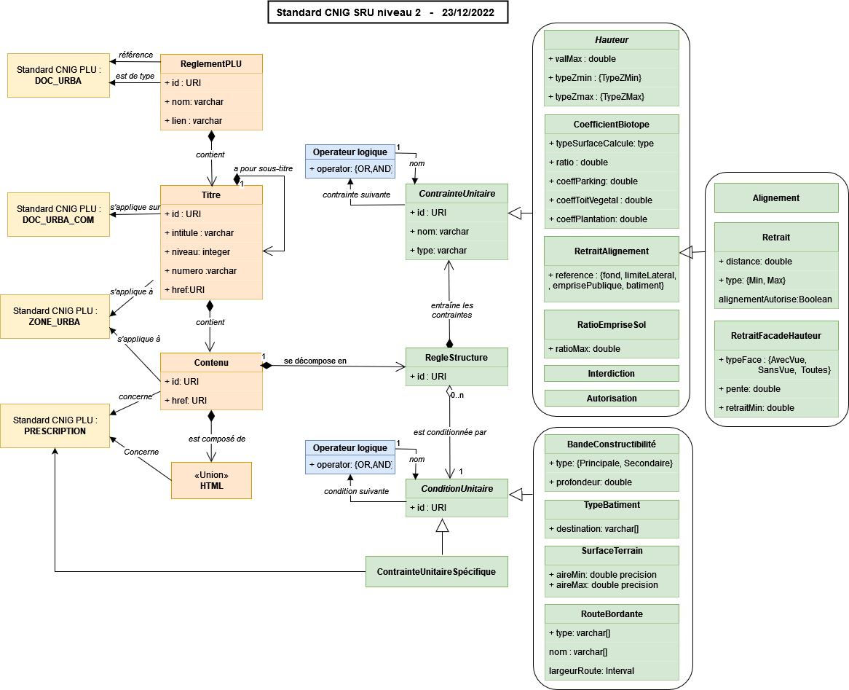
Modèle conceptuel de données (Niveau 2)
Notes:
Vous pouvez voir les relations avec le standard CNIG PLU, le standard SRU de niveau 1 et le niveau 2
La classe ConditionUnitaire (qui définit une condition unitaire devant être vérifiée pour que la contrainte s'applique et La classe ContrainteUnitaire définit une contrainte à appliquer sur une parcelle (hauteur, coefficient Biotope, Retrait Alignement, RatioEmpriseSol, Interdiction, Autorisation).

Slide 5
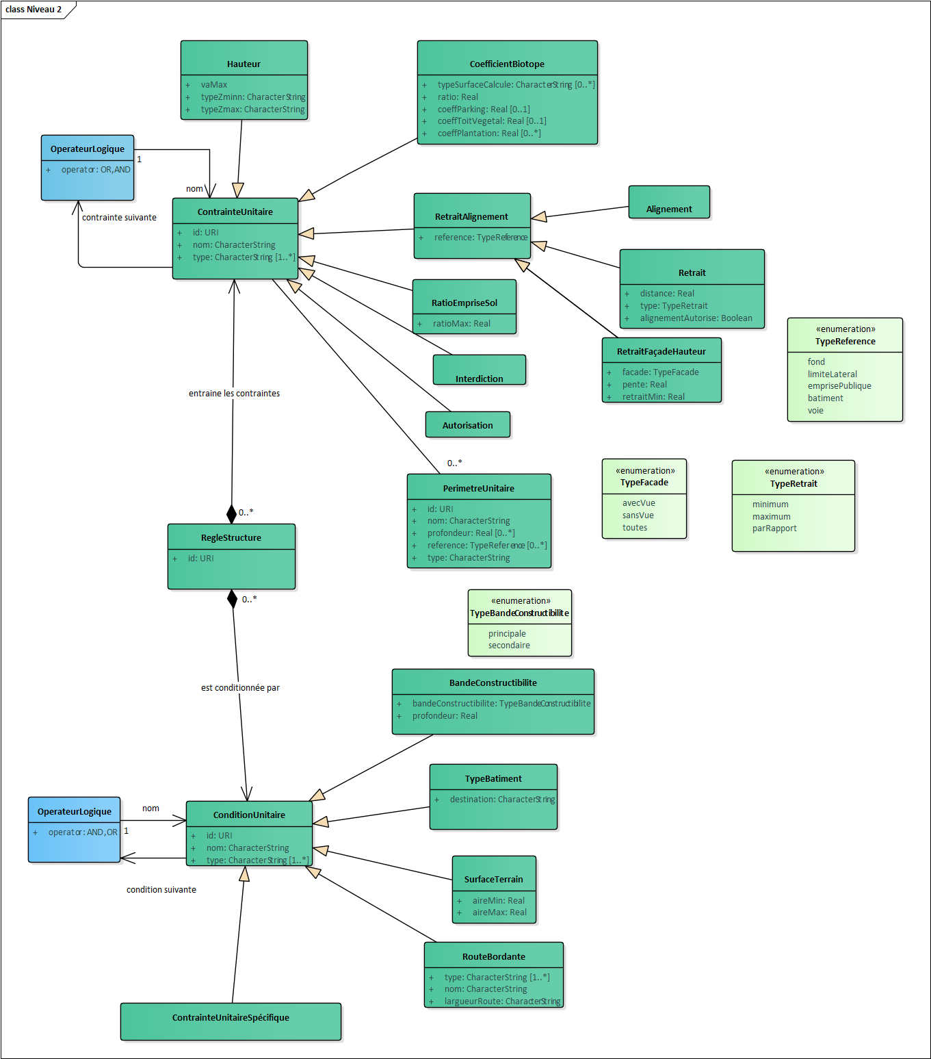

Slide 6
Objectifs de la classe PérimètreUnitaire
Problèmes découlant de l’absence de cette classe :
L’absence de lien direct entre la contrainteUnitaire et la conditionUnitaire entraine la multiplication des règles structurées.
Dans certains cas, cela peut entrainer deux interprétations possibles de la condition. soit elle s’applique à l’ensemble du bâtiment/parcelle soit elle s’applique à une partie du bâtiment ou de la parcelle. Il est difficile de distinguer ces deux cas avec juste la notion de condition.
La constructibilité peut changer en fonction de la programmation (par exemple s’il y a des commerces en rez de chaussée des bâtiments), on appliquera des coefficients différents au rez de chaussée et à celui aux étages dessus.
Cas identifiés nécessitant l’introduction de la notion Périmètre :
Un exemple de bande de constructibilité graphique référencé dans le règlement
Un exemple de périmètre non défini graphiquement présenté dans le règlement
Un exemple de condition de périmètre distinct du périmètre d'application de la contrainte
La notion de périmètre permet de :
- minimiser le nombre d’entrées requises pour une règle
- de bien délimiter la classe condition (permet de distinguer l’application de la condition du périmètre).
- de faciliter l’interprétation des règles structurées

Slide 7
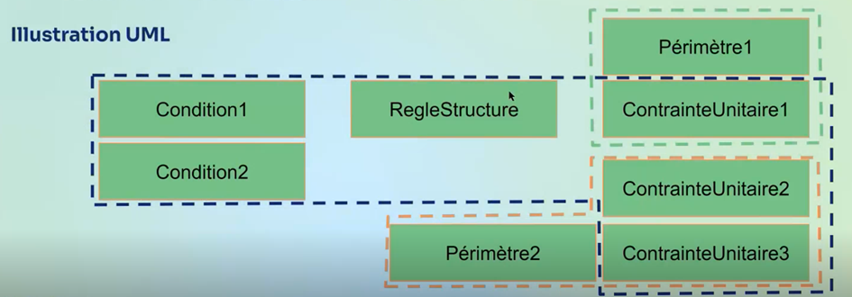
Introduction de la classe PérimètreUnitaire
Pour rappel la règle structurée se compose de conditions et de contraintes mais chaque contrainte pourrait avoir son propre périmètre. Ce qui permet d’exprimer la règle avec plus de précision.
Définition Périmètre : cette notion recouvre deux notions possibles :
La partie de la parcelle dans laquelle on applique la contrainte Unitaire
La partie de bâtiment qui doit respecter cette contrainte unitaire soit dans la partie de la parcelle concernée soit la partie du bâtiment qui est affectée à un certain usage, c’est-à-dire qui est concernée par une règle de programmation.
La Classe PerimètreUnitaire est distincte des classes conditions et des contraintes mais associée aux contraintes qui définissent un périmètre d’application.

Slide 8
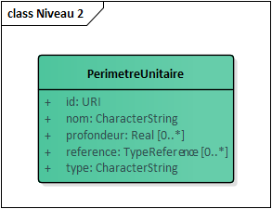
Modifications apportées aux règles suite aux exemples d’instanciations
Ajout d’une nouvelle classe PerimetreUnitaire : avec les attributs identifiant, nom, profondeur, type et référence
Rajout des attributs « nom et type » présents dans la classe ContrainteUnitaire dans la classe ConditionUnitaire
Rajout des valeurs dans la classe Coefficient Biotope issues du modèle de règle développé par Buildzr (Type de surface, Coefficient Parking, Coefficient toit végétal , Coefficient plantation, Espace libre).

Slide 9
Condition/Périmètre est une bande de constructibilité
Exemples d’instanciations :
L'article 9 du règlement du PLU contient les règles relatives à l'emprise au sol des constructions.
9-1 Dans la bande de constructibilité principale délimitée sur le plan de zonage :
L’emprise au sol des constructions n’est pas réglementée
9-2 Hors de la bande de constructibilité principale délimitée sur le plan de zonage :
L’emprise au sol maximale des constructions est limitée à 60% de la surface du terrain

Slide 10
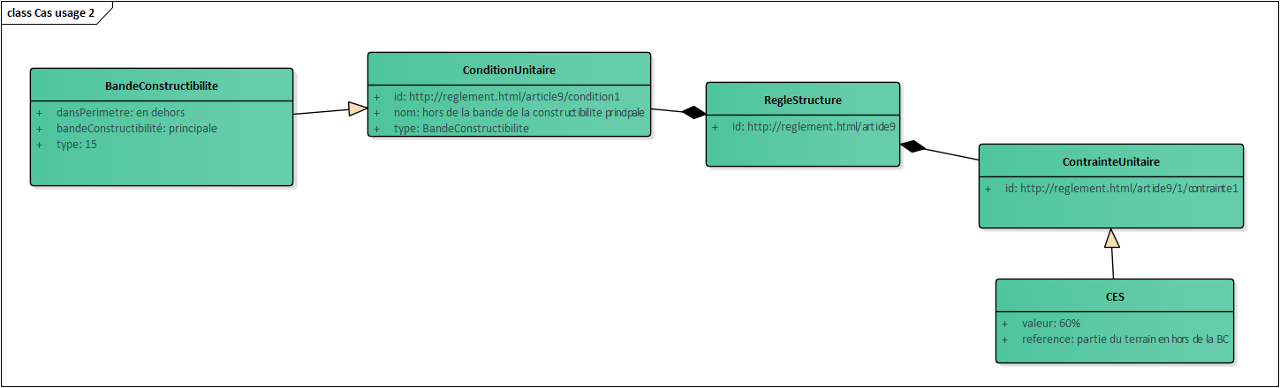
Cas ou la condition est une bande constructibilité
La notion de condition seule ne permet pas d’illustrer le périmètre d’application de la règle

Slide 11
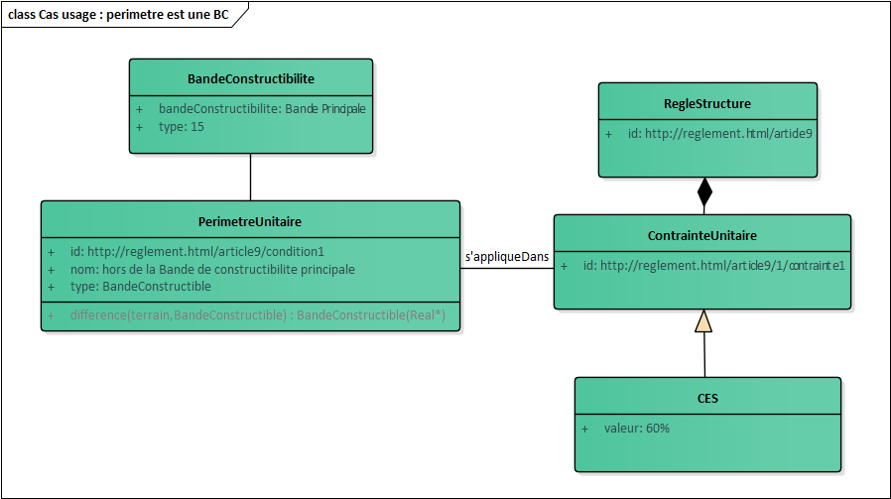
Cas ou le périmètre est une bande de constructibilité
On peut préciser que la contrainte s’applique au sein d’un périmètre en hors de la BC principale.
Cela permet de d’indiquer que le calcul de cette surface se fera sur la BC secondaire.

Slide 12
Cas ou le périmètre dépend de la condition mais il est distinct :
Cas : 9-2 disposition particulières du secteur UAa pour les unités foncières ayant une façade sur l’avenue CDG et/ou place du marché :
- La condition est définie dans l’unité foncière qui donne sur l’avenue CDG. Dans la Bande de 20 mètres à partir de l’alignement de l’avenue CDG et de la place du marché : l’emprise au sol des bâtiments quelle que soit leur destination n’est pas limitée (c’est-à-dire qu’elle peut occuper 100% de la superficie de cette bande de terrain).
- Au-delà de la bande de 20mètre comptée de l’alignement de l’avenue CDG et de place du marché, l’emprise au sol des bâtiments ne peut excéder 55% de la superficie de l’unité foncière située au-delà de cette bande. (Dans ce cas-là, on change la base de calcul de CES et on essaie de définir ce périmètre).
Dans cet exemple, il n’y a pas de géométrie associée, le périmètre d’application est défini dans le règlement écrit.
Notes:
Article 9 : règle d’emprise au sol

Slide 13
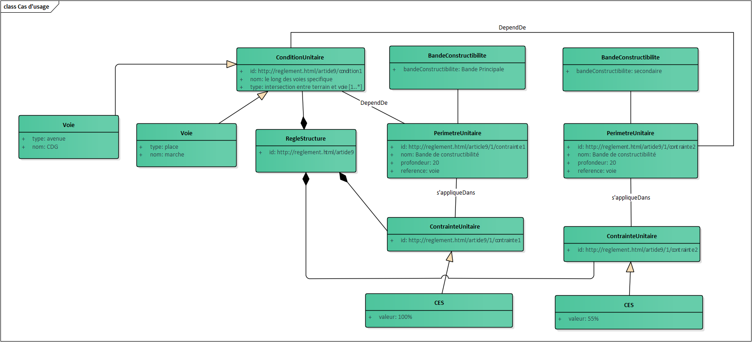

Slide 14
Questions en suspens suite aux séances d’instanciation
- Lien d’association entre la Classe PerimetreUnitaire et la Classe ConditionUnitaire ?
- Lien d’association ou de composition entre la Classe PerimetreUnitaire et la Classe ContrainteUnitaire ?
- Rajout de la Classe CES dans les contraintesUnitaires ? Ou équivalent à RatioEmpriseSol
Nouvelles valeurs à rajouter dans l’énumération (TypeRéférence) : voie , intersection terrain et voie, intersection terrain et PG
fusionner les trois classes « Retrait » « RetraitAlignement » et « Alignement (en mettant un attribut booleen)» ensemble comme dans les exemples et de créer une classe « RetraitAlignement » avec les attributs (reference, type, distanceFaçadeSansVue, distanceFaçadeAvecVue, et alignementAutorise) et impact sur la classe de hauteur.

Slide 15
Suite des questions
Fusion Classe Interdiction et Autorisation
Suite à l’ajout des valeurs dans la classe Coefficient Biotope issues du modèle de règle développé par Buildzr , proposition de supprimer l’attribut « Ratio ».
Changer le nom de l’attribut typeFaçade pour éviter la redondance avec le nom de l’énumération typeFaçade (proposition renommer l’attribut en façade)
Dans le dernier exemple d’instanciation , la classe Perimetre est liée à la classe PerimetreUnitaire avec les attributs en plus tels que bonus terrain d’angle et bonus terrain traversant : a rajouter dans la classe Périmètre ?
Dans les exemples d’instanciation : la conditionUnitaire fait référence à l’intersection entre le terrain et la voie. Rajout typedeRéference dans cette classe ?

Slide 16
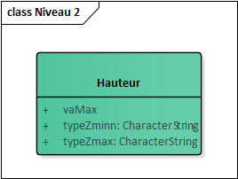
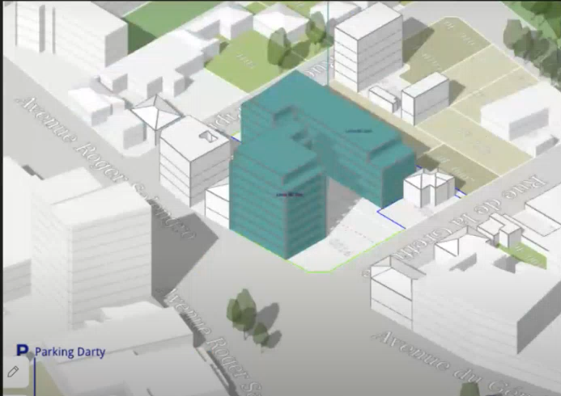
Classe Hauteur
Analyse Buildrz :
Rajout de paramètres essentiels tels que :
Etages en retrait (hauteur façade max ( a partir de laquelle il faut se mettre en retrait : hauteur en m ou en niveau ), nombre max etage en retrait, modalités d’application de ce retrait (% de surface, retrait min depuis façades X ou Y)
Gabarit Alignement ( point d’accrochage et pente, marge de recul incluse ou non (booleen), etage en retrait limites ou non (booleen) avec leur propres règles de retrait ou non)
Hauteur absolue sous la forme R+2+A/C
Plusieurs notions hauteur : hauteur à l’égout pour une toiture en pente, hauteur au faitage max (hauteur maximale) et la hauteur façade (hauteur maximale d’une hauteur façade, niveau de couronnement (attique ou comble)
Point de mesure au niveau du sol et au niveau du faitage (soit l’un soit l’autre), sur les terrains en pente on définit des calculs par types de profondeur
Illustration étage en retrait ( certain PLU vont réglementer le nombre d’étage en retrait qu’on a le droit de faire, a quel retrait ils doivent s’implanter et si ce retrait se fait depuis la rue ou toutes les façades du bâtiment )

Slide 17
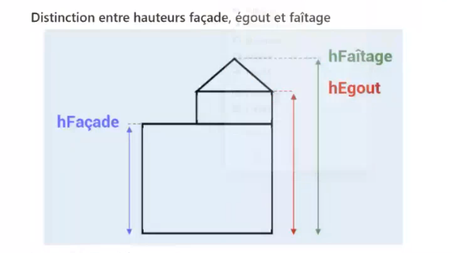
Différentes mesure de la hauteur
La hauteur faitage est la hauteur maximum d’une toiture
La hauteur à l’égout est la hauteur à partir de laquelle commencent les combles
La hauteur façade (principale) est la hauteur à partir de laquelle commencent les retraits par rapport à la façade. S’il n’y a aucun étage en retrait et uniquement des combles alors hEgout = hFaçade
hAcrotère ?

Slide 18
Règles de hauteur différente :
Règles de hauteur relative et absolue :
Relative : gabarit alignement dépend de la largeur de la voie, etage en retrait (attique) défini la forme du couronnement (combien d’étage en retrait) au dessus de la façade principale ( et au dessus possibilité de faire des combles ou non sous une toiture en pente) , forme et pente toiture,
Hauteur absolue : Hauteur maximale (12 m puis ( point de mesure faitage , egout , niveaux (?)) ( soit attique et soit comble ?)
Mickeal notion de point haut et point bas pour le calcul des hauteurs : (Revoir avec Mickael)
Point haut : (égout, faitage, ect….)
Point bas: route, NGF, soit du point le (+ ou plus bas du terrain)
Une contrainte par hauteur absolue : ex: hauteur faîtage avec le point de mesure faitage, pareil pour l’égout , pareil pour les niveaux. Compliqué de traiter les deux séparément car les règles de hauteur absolue se superposent aux règles d’hauteur relatives. Solution serait mieux de traiter les deux notions d’hauteur dans la même contrainte.

Slide 19
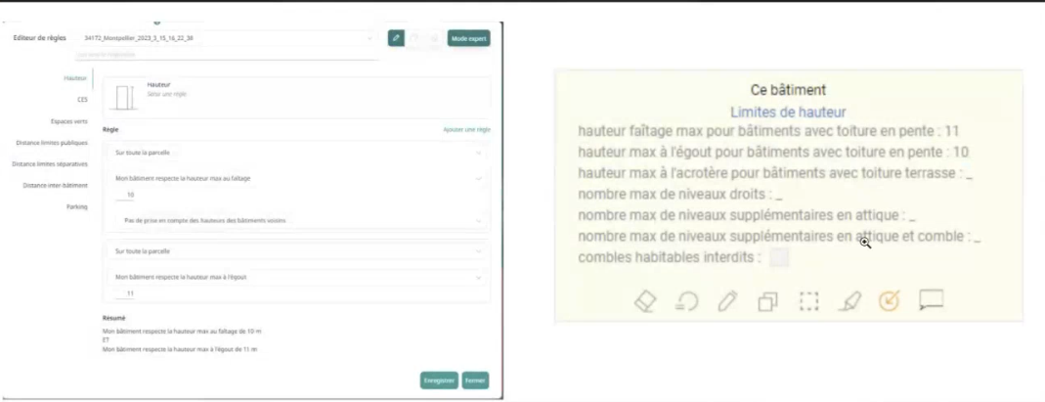
Modélisation de la hauteur chez Buildrz :
Proposition de Mickaël de soit découper les contraintes par mesure : soit plus clair d’avoir une contrainteUnitaire par blocs, Soit avec une classe hauteur avec un catalogue d’attribut soit avoir des concepts différenciés avec quelques attributs. Autre hypothèse : lier les contraintes entre elles
Buildrz est entrain de revenir à l’approche de droite.

Slide 20
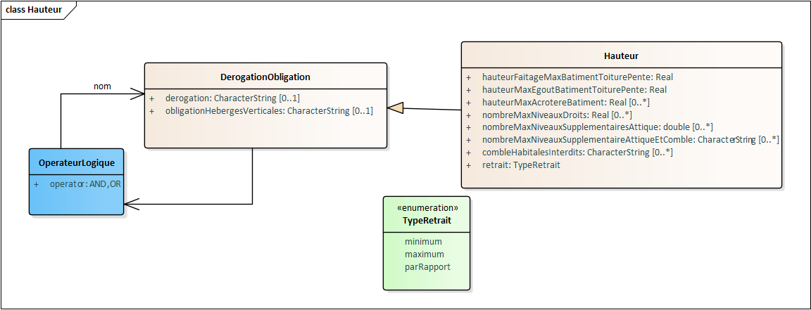
Proposition modélisation classe Hauteur

Slide 21
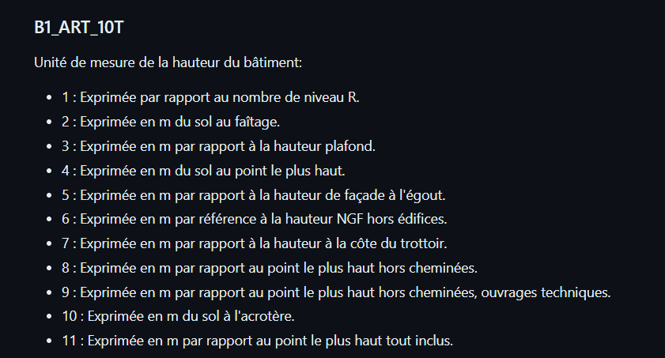
Modèle de règle issu de SimPLU :

Slide 22
MERCI DE VOTRE ATTENTION

